Slide 1
Ievads Javā

Slide 2
Plāns
Javas dizaina principi
Galvenie Javas labumi
Javas tehnoloģiju steks
Javas virtuā mašīna
Javas programmu izpildīšana
Kuru Javu, kuru IDEi?

Slide 3
Java valodas principi
Tā ir objektorientēta valoda
  http://en.wikipedia.org/wiki/Object-oriented_programming
  t.i. "lietvārdi pāri darbības vārdiem"
  Viss kods atrodas pakotnēs, kas satur klases
  Divi datu veidi
    Primitīvie dati
    Objekti
Saprot tīklu (IP)
  Kodu un datus var vienkārši pārsūtīt caur tīklu
  Vienkārši veidot klienta-servera un daudzīmeņu tīmekļa lietotnes
Droša
  Katra Java lietotne tiek izpildīta atseviškā "smilškastē", kas (ja nav īpaši atļauts) nevar iedarboties viena ar otru
  Piekļuves tiesību pārvaldība koda daļām
"Raksti vienreiz, izpildi visur" — lietotnes var izpildīt praktiski jebkurā aparatūrā un operētājsistēmā, kurai ir nodrošināta Java virtuālā mašīna:
http://en.wikipedia.org/wiki/Java_virtual_machine

Slide 4
Java valodas principi
Standartizēta kļūdu apstrāde
  Kļūdas un izņēmumi tiek apstrādāti vienotā veidā
Augsta veiktspēja
  Java veikstpēja ir augstāka par interpretējamām (t.s. skriptu valodām) un to var mērogot, palielinot Virtuālās mašīnas resursus
Statiski tipi
  Datu tipi (veidi) tiek pārbaudīti kompilēšanas laikā
  Samazina izpildes kļūdu skaitu
Dynamiska izpilde
  Klases ielāde tikai tad, kad tās jāizpilda
  Izpildāmās daļas var lejuplādēt no tīkla
Nomaināmas implementācijas
  Izmantojot standartizētu API, var nomainīt vienu bibliotēku implementāciju ar citu
  http://www.oracle.com/technetwork/topics/newtojava/overview/index.html

Slide 5
Kas is Java tehnoloģija?
Tika izstrādāta Sun Microsystems, kuru nopirka Oracle
Java tehnoloģija ir:
  Java programmēšanas valoda
  Java standarta API un iebūvētās bibliotēkas
  Java izstrādes rīki
Nokomplektētas divos dažādos veidos:
  JRE — Java Runtime Environment Java lietotņu darbināšanai
  JDK — Java Development Kit — rīku komplekts Java programmu izstrādei, atkļūdošanai u.tml.
Praktiski viss ir atvērts pirmkods
  Izstrādā atklāti Java Community Process ietvaros
  Nav jāmaksā licence lai programmētu vai izpildītu programmas
  Bet ir reģistrēta kā zīmols un ir dažas implementācijas ir slēgtais kods
  Jābūt uzmanīgam, ja izplatāt paši savu, mainītu Java versiju: skat vairāk: http://en.wikipedia.org/wiki/Oracle_America,_Inc._v._Google,_Inc.

Slide 6

Java platformas steks

Slide 7

... un Android steks
kopīga ir tikai Java valoda
un standarta valodas Iespējas

Slide 8
Ko saka Oracle
Varat sākt ātri
Lai gan Java programmēšanas valoda ir spēcīga objektorientēta valoda, to ir viegli iemācīties, jo īpaši programmētājiem, kuri jau pārzina C vai C++.
Jāraksta mazāk koda
Programmu metrikas (klašu skaita, metožu skaita un tā tālāk) salīdzinājumi liecina, ka Java programmēšanas valodā rakstīta programma var būt četras reizes mazāka nekā tā pati programma, kas rakstīta C++ valodā.
Var uzrakstīt labāku kodu
Java programmēšanas valoda veicina labu kodēšanas praksi, un automātiska atkritumu savākšana palīdz izvairīties no atmiņas noplūdēm. Objektorientācija un komponenšu arhitektūra, un viegli paplašināmā API ļauj atkārtoti izmantot esošo, pārbaudīto kodu un ieviest mazāk kļūdu.
Var ātrāk izstrādāt programmas
Java programmēšanas valoda ir vienkāršāka nekā C++, un tādējādi, rakstot tajā, izstrādes laiks var būt pat divreiz ātrāks. Jūsu programmām būs nepieciešams arī mazāk koda rindiņu.
Mazāka platformu atkarība
Varat saglabāt savu programmu pārnesamu, izvairoties no citās valodās rakstītu bibliotēku izmantošanas.
Uzraksti vienreiz, izpildi visur
Tā kā lietojumprogrammas, kas rakstītas Java programmēšanas valodā, tiek apkopotas no mašīnas neatkarīgos baitkodos, tās darbojas jebkurā Java platformā.
Vienkārša programmatūras izplatīšana
Standartizēta pakotņu pārvaldība nodrošina, ka lietotāji var palaist lietojumprogrammas ar vienu peles klikšķi. Automātiskā versijas pārbaude startēšanas laikā nodrošina, ka lietotāji vienmēr ir informēti par jaunāko programmatūras versiju.

Slide 9
Ko saka izstrādātāji
Atvērtais pirmkods
  atvērtie standarti un ieviešana mudina kopienas atdot
Java kompilators
  koncentrēties uz kodu, nevis kompilāciju, tikai nepieciešamais parametrs parasti ir -cp
Čaulas API
  papildus iebūvētajām bibliotēkām tūkstošiem trešo pušu bibliotēku
Java atmiņas modelis
  atkritumu savākšana, vienlaicīgums, atkļūdošanas API
Augstas veiktspējas JVM
  iebūvēta un pilnveidota vienlaicība nodrošina ļoti mērogojamus risinājumus
Baitkods
  atklāti definēts baitkods ļauj:
  kompilējiet Java baitkodā no citām valodām (Scala, Groovy, Clojure, Jython utt.)
  trešās puses rīki, lai "uzlauztu" kodu atkļūdošanas testēšanas nolūkos
Labas IDEs
  NetBeans, Eclipse, IntelliJ IDEA ir nobrieduši un bagāti ar funkcijām
Profilēšanas rīki
  atveriet API testēšanai un atkļūdošanai
Saderība ar atpakaļejošu spēku
  nav "Karoga dienas" nesaderības starp dažādām versijām, labi definēts, pārklājas funkciju dzīves cikls
Briedums ar inovācijām
  Groovy, Scala, Clojure, Kotlin ir vismodernākās valodas papildus Java infrastruktūrai
Avots: 10 Reasons Why Java Now Rocks More Than Ever

Slide 10








Kāpēc Java neieņēma pasauli?
Jo pasauli ieņēma Windows operētājsistēma
Un Microsoft nolēma izstrādāt savu C# valodu

Slide 11


Populārākās programmēšanas valodas

Slide 12
Kas ir JDK
Kad ir instalēts Java izstrādes komplekts, Java nodrošina šādas funkcijas:
Izstrādes rīki:
  javac kompilators
  java baitkoda izpildes vide
  javadoc dokumentu ģenerēšanas rīks
  jar klašu arhivators
  jdb atkļūdotājs
  Tas viss ir iekļauts integrētajās izstrādes vidēs (IDE)
Lietojumprogrammu saskarne (API):
  Nodrošina Java programmēšanas valodas pamata funkcionalitāti, sākot no pamata objektiem, līdz tīklam un drošībai, līdz XML ģenerēšanai un piekļuvei datu bāzēm u.c.
Izplatīšanas tehnoloģijas
  nodrošina standarta mehānismus, piemēram, war un jar failus u.t.t.
Lietotāja saskarnes rīkkopas
  JavaFX, Swing un Java 2D rīku komplekti ļauj izveidot sarežģītas grafiskās lietotāja saskarnes (GUI).
Integrācijas bibliotēkas
  piem. Java IDL API, JDBC API, Java nosaukumu un direktoriju saskarnes (JNDI) API, Java RMI un Java attālās metodes izsaukšana, izmantojot interneta inter-ORB protokolu tehnoloģiju (Java RMI-IIOP tehnoloģija) utt.

Slide 13
Java virtuālā mašīna (JVM)
Java virtuālā mašīna (JVM) ir abstrakta skaitļošanas mašīna. Ir trīs JVM jēdzieni:
  Formālā specifikācija ir dokuments, kurā formāli aprakstīts, kas tiek prasīts JVM implementācijai. Viena specifikācija nodrošina visu implementāciju sadarbspēju.
  References implementācija (viens no faktiskajiem variantiem) ir datorprogramma, kas atbilst JVM specifikācijas prasībām atbilstošā un vēlams veiktspējas veidā.
  Konkrēts JVM gadījums ir process, kas izpilda datorprogrammu, kas apkopota Java baitkodā.

Slide 14

Java programmas izpilde
Pirmkods ir vienkāršs teksts ar .java paplašinājumu
Pirmkoda faili tiek apkopoti .class failos, kas satur Java virtuālās mašīnas instrukcijas
Pēc tam Java palaišanas rīks palaiž lietojumprogrammu java izpildes vidē
Java virtuālās mašīnas instance.

Slide 15
Ko nodrošina JVM
JVM veic šādas darbības:
  Ielādē kodu
  Pārbauda kodu
  Lielākā daļa JVM:
    izpilda baitu kodu
  Jaunākā HotSpot JVM:
    kompilē baitkodu uz dabīgo/mašīn- kodu
    izpilda vietējo kodu
  Nodrošina izpildlaika vidi
JVM sniedz sekojošas iespējas:
  Atmiņas apgabals
  Klases faila formāts
  Reģistrācijas komplekts
  Datu kaudze ar drazu savācēju
  Fatālu kļūdu ziņošana utt.

Slide 16
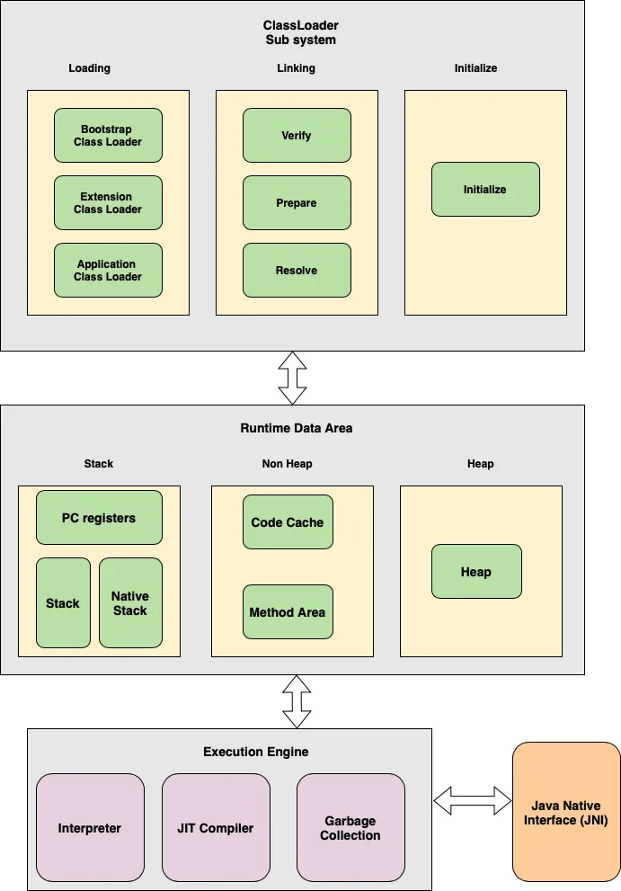
JVM iekšējā struktūra
Klases ielādētājs
  Classloader ir JVM apakšsistēma, ko izmanto klases failu ielādei.
Klases (metodes) apgabals:
  saglabā katras klases struktūras, piemēram, izpildlaika konstantes pūlu, lauka un metožu datus, metožu kodu.
Kaudze
  ir izpildlaika datu apgabals, kurā tiek piešķirti objekti.
Steks
  satur lokālos mainīgos un daļējos rezultātus kadros, piedalās metodes izsaukšanā un atgriešanā.
  Katram pavedienam ir privāts JVM steks, kas izveidots vienlaikus ar pavedienu.
  Katru reizi, kad tiek izsaukta metode, tiek izveidots jauns rāmis. Kadrs tiek iznīcināts, kad tā metodes izsaukšana ir pabeigta.
Programmu skaitītāju (PC) reģistrs
  satur pašlaik izpildāmās Java virtuālās mašīnas instrukcijas adresi.
Dabīgo metožu steks
  satur visas lietojumprogrammā izmantotās vietējās metodes.
Izpildes dzinējs satur
  Virtuālais procesors
  Interpretators, kas lasa baitkodu straumi un izpilda instrukcijas.
  Just-In-Time (JIT) kompilators — vienlaikus apkopo baitu koda daļas, kurām ir līdzīga funkcionalitāte, un tādējādi samazina kompilācijai nepieciešamo laiku.

Slide 17
Java programmas sākuma punkts
public static void main(String [] args) {}
  Klasiskai Javai visi atslēgvārdi pirms metodes ir obligāti
main() metode pēc tam izsauc visu pārējo
main() var nebūt Java kodā var nebūt, ja:
  Tā ir t.s. bibliotēka (library), kas tiek izsaukta no citām programmā
  Java programma izmanto Java ietvarus, kas nodrošina palaišanu
  Tā ir Java sīklietotne (Applet)
Sākumpunkts joprojām būs main() un tas būs redzams metodes izsaukuma stekā, bet jūsu kods sāksies vēlāk, izmantojot izsaukumus no main()

Slide 18
Klases ceļš
Classpath norāda nosaukumvietu, kurā kompilatoram ir jāmeklē *.java fails
Classpath var iestatīt kā vides mainīgo
  CLASSPATH="~/MyFolder"
  export $CLASSPATH
vai kā parametrs virtuālajai mašīnai
  java -cp MyFolder MyClass
Noklusējuma vērtība ir "." — tas nozīmē, ka ceļš ir pašreizējā mape

Slide 19
Pakešu nosaukumu piešķiršanas konvencijas
Visas paketes ir nosauktas ar mazajiem burtiem
  Struktūras prioritāte sākas no augstākas uz zemāku
  Punkti tiek izmantoti kā atdalītāji iepakojuma struktūrā
  Parasti pakotnes struktūra ir avota koda un klases failu mapju struktūra
Piemērs:
jtm.activity01

Slide 20
Kuru Java pakotni/piegādātāju?
Ir vairākas Java implementācijas, bet
  Java de facto ieviešana ir OpenJDK
  pilnībā atvērtā koda
  Uztur un izstrādā OpenJDK kopiena:
    Oracle, IBM, SAP, Red Hat, Amazon, Microsoft un citi
OpenJDK var nodrošināt dažādi piegādātāji, to var pārsaiņot (ar slēgtā avota papildinājumiem) un mainīt zīmolu kā:
  Oracle Java SE/EE/ME/...
  Red Hat OpenJDK
  …
Pakotnes var saukt:
  ...JRE... (Java Runtime Environment) — bibliotēkas tikai Java izpildlaikam (serveriem/lietotāju darbstacijām un var būt arī citas Java izpildlaika implementācijas)
  ...JDK… (Java izstrādes komplekts) — bibliotēkas un rīki apkopošanai, testēšanai, atkļūdošanai un iesaiņošanai

Slide 21
Kuru Java versiju?
Versijas
7
8 LTS
9
10
11 LT S
..
..
17 LTS
18
...
21 LTS
Tikai ilgtermiņa atbalsts
Īstermiņa atbalsts
Ilgtermiņa atbalsts (LTS)
22
Laiks

Slide 22
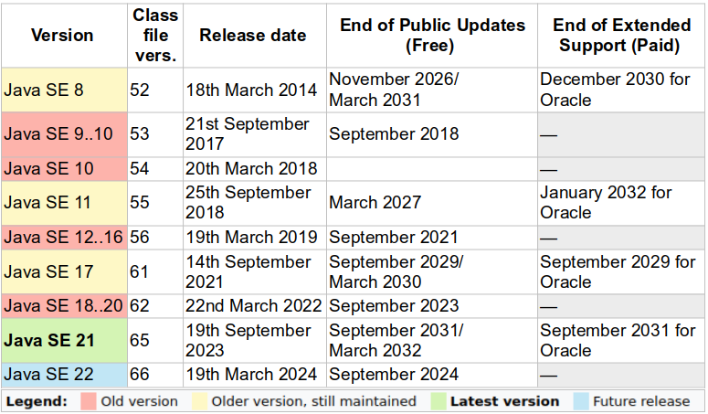
OpenJDK versiju atbalsta laiki

Slide 23
Kura Java IDE?
Neviens neraksta Java kodu teksta redaktorā
Javai ir daudzas integrētās izstrādes vides (IDE), kas atvieglo klases ceļu un atkarībām, kompilāciju, palaišanu un atkļūdošanu utt.
Labākās Java IDEs ir:
  NetBeans
  Eclipse
  IntelliJ IDEa (Android Studio bāze)
Mēs izmantosim IntelliJ IDEa, jo tā:
  tā skolotājam ir ierastāka

Slide 24
Izstrādes vides uzstādīšana
Debian/Ubuntu/... Java pakotņu apraksts:
  default-.. noklusētā OpenJDK versija
  ..-headless galvas bibliotēkas bez darbstacijas (GUI/Sound) bibliotēkām (pietiekami serveriem)
  ..-jre tikai Java izpildlaika bibliotēkas
  ..-jdk Java izstrādes bibliotēkas
  ..-X-.. specifiska Java versija
  Piem.
  default-jre-headless — noklusētā Java izpildes vide bez darbstaciju bibliotēkām
  openjdk-11-jdk — Java 11 izstrādes bibliotēkas
Pārbaudiet, kur atrodas Java izpildes vide
  which java
Pārbaudiet, kura Java versija tiek izmantota
  java -version
Ja Java lietojumprogramma nav veca, nav nepieciešams iestatīt vides mainīgos!
(Pretējā gadījumā var būt nepieciešams iestatīt mainīgo $JAVA_HOME)
Palaist programmu:
  cd ~/workspace/Aaaa/
  javac -cp target/classes -d target/classes src/main/java/jtm/activity02/Hello.java
  java -cp target/classes jtm.activity02.Hello
Līdz 1.8... OpenJDK Java versija tika parādīta pēc 1.
piem. 1.8.0_232 atbalsta Java 8!
Tas tika izlabots tikai sākot ar Java 9 versiju

